Slide 1
Lezione 4 RICERCHE DI MARKETING BASATE SUL WEB 2.0

Slide 2
Tra le fonti di dati e gli strumenti disponibili grazie al web 2.0 vi sono: Dati derivanti da dispositivi mobili: una delle maggiori opportunità per i marketer è quella di raccogliere in tempo reale informazioni geolocalizzate sui consumatori e di potersi rivolgere a consumatori segmentati su base geografica.

Slide 3
Contenuti generati dagli utenti e text mining: il web 2.0 offre molteplici spazi d'incontro per gli utenti internet: siti di social networking, blog, forum e chat. Tali spazi d'incontro generano tracce sotto forma di enormi quantità di dati testuali.

Slide 4
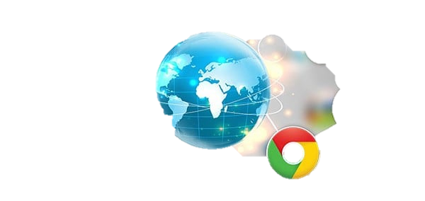
Navigazione web: l'utilizzo dei dati relativi ai flussi di clic, risale all'introduzione di internet nel mercato di massa. Fino a oggi l'utilizzo dei dati clickstream è stato limitato dall'incapacità di raccogliere, archiviare e analizzare quantità enormi di dati.

Slide 5
Social network e comunità online: Tra questi, i più notevoli e potenti sono facebook e twitter. Sembra che i consumatori stiano passando dal ricercare informazioni sui siti di news e sui motori di ricerca all'approccio tradizionale, ovvero la richiesta di consigli agli amici.

Slide 6
Dati sul processo decisionale del consumatore: le aziende sono sempre più interessate a comprendere non solo l'esito degli sforzi di marketing, ma anche il processo decisionale del consumatore nel suo complesso. Tale interesse è stato innescato da numerosi progressi tecnologici in aree quali l'identificazione a radiofrequenza (RFID), gli strumenti di riconoscimento biometrico e l'eye tracking.

Slide 7
Dati sull'utilizzo da parte dei consumatori: in una quantità sempre maggiore di prodotti vengono incorporati sensori e dispositivi wireless, che consentono ai marketer di tracciare i clienti sia geograficamente sia nel corso del tempo.

Slide 8
Neuromarketing: l'uso delle neuroscienze per applicazioni di marketing, offre la possibilità di osservare direttamente ciò che i consumatori pensano. Il neuromarketing viene spesso utilizzato per studiare l'attività cerebrale e l'esposizione a brand, a nuovi prodotti in corso di progettazione o a nuove comunicazioni pubblicitarie.

Slide 9
Il social media marketing riguarda l'utilizzo dei social media e di strumenti per guidare i prospect attraverso una sequenza di passaggi, denominata funnel, e convincerli a intraprendere l'azione desiderata, come, per esempio, diventare un nuovo cliente e acquistare i prodotti e i servizi dell'azienda.

Slide 10
L'obiettivo finale è quello di trasformare i nuovi clienti in clienti fedeli con un alto lifetime value.

Slide 11
• SEO (Search Engine Optimization). • Pubblicità offline. • Pubblicità online. • Passaparola con familiari, amici e colleghi.
Awareness, engagement e azione possono fungere da mezzi per attrarre e condurre nuovi clienti potenziali lungo il funnel:

Slide 12
Media a pagamento In questo caso il marketer paga perché le attività siano visibili al pubblico. Si tratta di media che i marketer possono acquistare per creare brand awareness. Pertanto, l'uso di questi media è particolarmente efficace nella parte superiore del funnel.

Slide 13
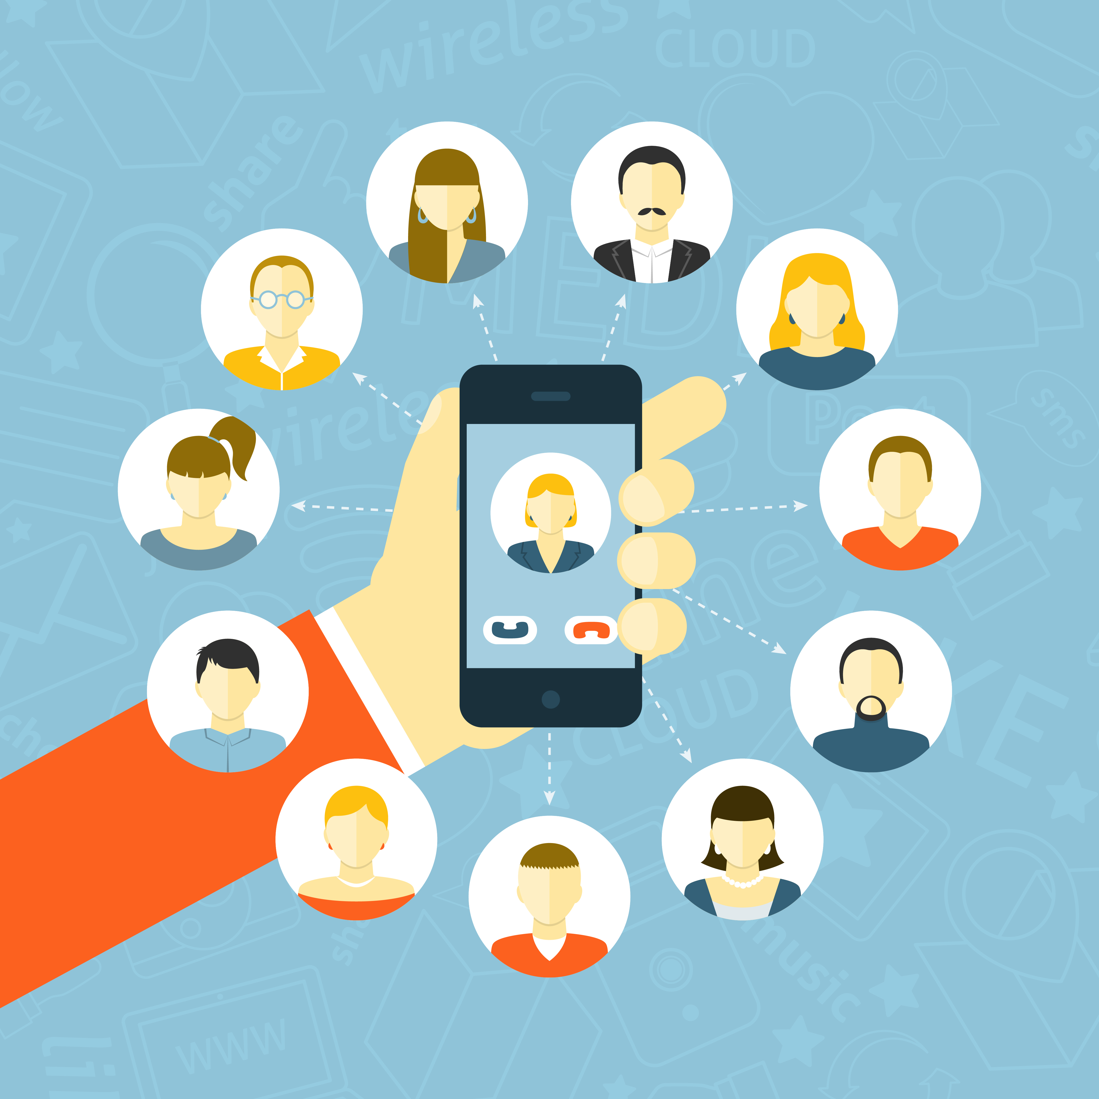
I media a pagamento sono un ottimo modo per ottenere un ritorno immediato sull'investimento. Infatti, aiutano l'azienda a generare lead rapidamente e reindirizzano il pubblico ai media proprietari, dove è possibile alimentare le relazioni con i potenziali clienti; alla fine, il marketer può chiudere la vendita.

Slide 14
Media proprietari Si tratta di media immediatamente disponibili ai marketer; questi possono dunque definire i contenuti in autonomia. Con i media proprietari, l'azienda possiede tutto: i siti web, i blog e gli account social. Il marketer non paga perché un dato contenuto sia visibile al pubblico, ma ha il controllo su tutto.

Slide 15
I media proprietari sono un investimento intelligente in qualsiasi strategia di marketing: la loro forza sta nella durabilità. È possibile aprire un sito web e un blog il primo giorno di un'attività e mantenerli attivi fino alla sua fine.

Slide 16
Media derivati Sono tutti i tipi di media che un brand "si guadagna" grazie a clienti, giornalisti o blogger che scrivono del suo brand, per esempio sui social, o perché altre organizzazioni fanno riferimento al brand sul loro sito web.

Slide 17
Può trattarsi di qualsiasi cosa, da un comunicato stampa sull'attività aziendale a qualcuno che parla dei prodotti dell'azienda sui social . Il grande vantaggio dei media derivati nell'ambito di una strategia di marketing è che sono simili a una forma di pubblicità gratuita. L'azienda si presenta davanti al pubblico senza alcun costo per il marketer.

